Slide 1
大阪府北部を震源とする
地震の被害を踏まえた
耐震改修促進計画の取組みについて
資料３
１．地震の概況
２．被害状況
３．今回の地震に対する大阪府の取組み
４．「住宅建築物耐震10ヶ年戦略・大阪」の
取組みと今回の地震で明らかになった課題
５．論点

Slide 2
１．地震の概況

Slide 3
１ 地震の概況
【地震の状況（国土交通省 災害情報）】
○発生日時 平成30年6月18日（月）7時58分
○震 源 地 大阪府北部（北緯34.8度、東経135.6度）
○震源の深さ 13キロ（暫定値）
○規 模 マグニチュード6.1（暫定値）
○各地の震度
震度６弱 高槻市、枚方市、茨木市、箕面市、大阪市北区
震度５強 大阪市都島区・東淀川区・旭区・淀川区、豊中市、吹田市、寝屋川市、摂津市、交野市、島本町
○余 震 等 6月19日（火）0時31分の震度４など 44回（7月4日14時現在）
○津 波 なし

Slide 4
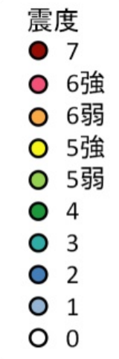
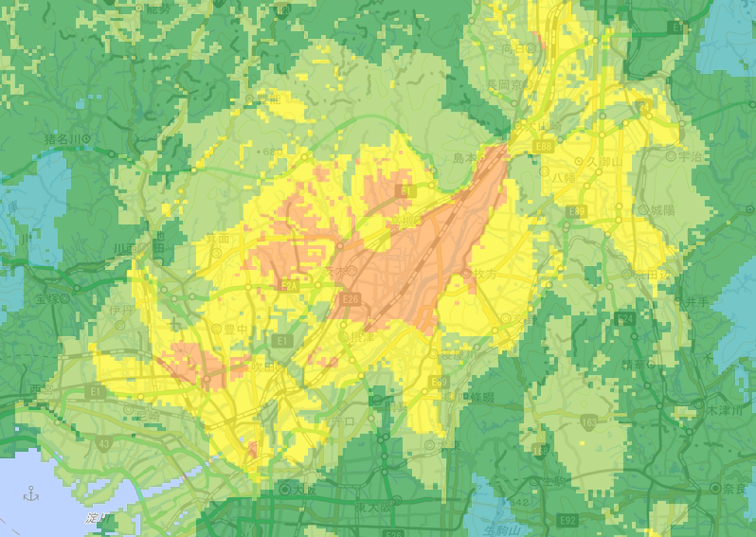
１ 地震の概況（震度分布）
高槻市役所
枚方市役所
茨木市役所
（出典 国立研究開発法人 防災科学技術研究所 総合防災情報センター）

Slide 5
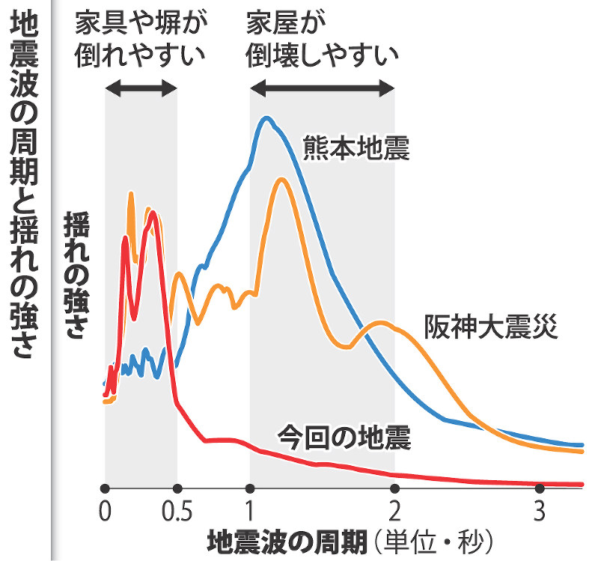
１ 地震の概況（地震波）
地震波の比較
境有紀・筑波大学教授が、観測データから今回の地震波を分析した結果を、毎日新聞が掲載
（6月20日）

Slide 6
２．被害状況

Slide 7
２ 被害状況(1)
（１） 人的被害及び住家被害（速報値）
（出典 大阪府災害対策本部 「大阪府北部を震源とする地震に関する被害状況について」）
（7月11日11時30分現在）
市町村 | 人的被害（人） |  |  | 住家被害（棟） |  |  | 非住家被害
 | 死者数 | 重傷者数 | 軽傷者数 | 全壊数 | 半壊数 | 一部損壊
合計 | 4 | 9 | 351 | 9 | 127 | 28,669 | 686
死者数については、災害関連死であるかどうか確認中
住家被害状況については、集計中の市町あり
１．人的被害の原因
・死亡（高槻市２、大阪市１、茨木市１）
ブロック塀の倒壊２、本棚の転倒１、自宅内での落下物１
・重傷（吹田市４、箕面市２、豊中市１、高槻市１、茨木市１）
揺れによる転倒4、家具の転倒2、ベッドからの転落1、大型ヒーターの転倒1
外壁の崩れ１
・軽傷（18市）
揺れによる転倒、家具の転倒、屋内での落下物、破損したガラス・食器による など

Slide 8
２ 被害状況(2)
２．住家被害のある市及び被害建物の状況
全壊（豊中市３、高槻市３、茨木市２、枚方市１）
・擁壁が崩れたこと等による地面の亀裂等 7棟
・建物の傾斜 １棟（木造戸建）
・基礎の被害の大きいもの 1棟（木造住宅）
半壊
（茨木市34､豊中市26､高槻市24､枚方市23､大阪市6､箕面市6､寝屋川市2､
摂津市2､吹田市2､四条畷市1､交野市1）
・外壁や基礎のひび割れ、屋根瓦のずれ等
損壊部分が延床面積の20％以上70％未満、又は住家の損害割合が
20％以上50％未満
一部損壊（19市）
・外壁や基礎のひび割れ、屋根瓦のずれ等
（内閣府「災害に係る住家の被害認定基準運用指針」より）
（参考）耐震診断義務化建築物の被害状況
○大規模建築物対象建築物の被害状況
豊中市 １棟（外壁のひび割れ）
茨木市 ２棟（外壁のひび割れ）
○広域緊急交通路沿道建築物の被害状況
茨木市 ３棟（外壁のひび割れ）
（国道171号1棟、大阪高槻京都線2棟）

Slide 9
２ 被害状況(3)
（２） 学校のブロック塀の被害状況
（出典 大阪府災害対策本部 「大阪府北部を震源とする地震に関する被害状況について」）
（7月3日14時00分現在）
○府立 高等学校 41校／136校
支援学校 10校／41校
○市町立 幼稚園 11園
小学校 53校
中学校 18校
高等学校 1校
（３） 専門家による被害状況の現地調査
今回の地震の被害状況については、大学や研究者により様々な調査が実施されており、地震周期がずれたことにより、建物構造まで被害を及ぼす半壊や全壊の被害が少なく、一部損壊の殆どは瓦屋根被害であることや、ブロック塀の倒壊や割れ、傾き等の被害が散見された等との報告がなされている。
茨木市・高槻市富田の大阪府北部地震被害調査
近畿大学建築学部減災害研究室
平成30年6月18日大阪府北部の地震の被害調査報告書（速報）
大阪大学 大阪工業大学 奈良女子大学
2018年大阪府北部の地震現地調査
東北大学災害科学国際研究所 など

Slide 10
３．今回の地震に対する大阪府の取組み

Slide 11
３ 今回の地震に対する大阪府の取組み(1)
○「被災者向け住まいの相談専用ダイヤル」の開設
・被害を受けた住宅の所有者、入居者に対し、住宅の損壊の状況や持ち家、借家の種別に応じて復旧や再建に関する相談や情報提供を実施
○「大阪版被災住宅無利子融資制度」の創設
・地震で被災した住宅の復旧に向け、一部損壊を含めた被災住宅について被災者又は親族等の金利をゼロにする
○「大阪版・みなし仮設住宅」を提供
・り災証明をお持ちで避難所から自宅に戻ることが困難な方など、市町が認める方を対象に、府営住宅、府公社住宅、UR賃貸住宅を、1年間を上限に提供する
○被災住宅の応急修理
・災害対策法に基づき、同法の適用区域内において住宅が半壊又は大規模半壊を受けた世帯に対し、被災した住宅の居室、台所、トイレ等日常生活に必要不可欠な最小限度の部分を、一定の範囲内で応急的に修理する制度を実施

Slide 12
３ 今回の地震に対する大阪府の取組み(2)
○被災建築物応急危険度判定（6月19日～6月28日に実施）
（出典 大阪府住宅まちづくり部資料）
（7月3日24時00分現在）
 | 危険（赤） | 要注意(黄） | 調査済（緑） | 計
5市1町 (大阪市除く） | 459 (446) | 2,142 (1,907) | 6,759 (1,395) | 9,360 (3,748)
○ブロック塀に関する相談窓口の設置
・安全性が課題となったブロック塀に関して、民間団体と協力して相談を行っている。
○ブロック塀の安全性の調査
（出典 大阪府教育庁会見資料）
・不適合のものがある府立学校数
1２１校／１77校
・通学路にあるブロック塀（大阪市・堺市除く）
8,924箇所（7月4日午前10時現在）

Slide 13
４．「住宅建築物耐震10ヶ年戦略・大阪」の取組みと
今回の地震で明らかになった課題

Slide 14
４ 「住宅建築物耐震10ヶ年戦略・大阪」の取組みと
今回の地震で明らかになった課題(1)
（１） 「住宅建築物耐震10ヶ年戦略・大阪」の取組み
① 住宅
②多数の者が利用
する建築物
③広域緊急交通路
沿道建築物
・木造戸建住宅約39万戸への確実な普及啓発
・分譲マンション約15万戸への確実な普及啓発
・耐震性が不足する全ての建築物約5千棟に普及啓発
・耐震性が不足する全ての建築物に確実な普及啓発
・耐震性の低いものや道路を封鎖する危険性の高い建築物を優先して耐震化を促進
②-1 大規模建築物
・特に公共性の高いものや避難所として利用可能なホテル等を優先して耐震化を促進
ブロック塀等の安全対策
家具転倒防止の促進

Slide 15
４ 「住宅建築物耐震10ヶ年戦略・大阪」の取組みと
今回の地震で明らかになった課題(2)
① 住宅
・ダイレクトメールや個別訪問等による普及啓発を市町村と連携して実施
（H29年度実施数 約7万戸）
・密集市街地やS56年以前の住宅の集積地で、防災ワークショップ等の重点取組みを行い、効果的な耐震化を進める（H29年度 寝屋川市、吹田市で実施）
■木造住宅の耐震改修の補助実績
（単位：戸）
年度 | 19 | 20 | 21 | 22 | 23 | 24 | 25 | 26 | 27 | 28 | 29 | 合計
診断 | 946 | 1,266 | 1,442 | 1,607 | 2,039 | 1,959 | 2,073 | 2,222 | 1,966 | 2,111 | 1,341 | 18,972
設計 |  |  |  |  | 485 | 445 | 482 | 481 | 516 | 462 | 350 | 3,221
改修 | 18 | 156 | 286 | 351 | 616 | 502 | 598 | 502 | 612 | 561 | 437 | 4,638
除却 |  |  |  |  |  |  |  | 82 | 221 | 382 | 183 | 868

Slide 16
４ 「住宅建築物耐震10ヶ年戦略・大阪」の取組みと
今回の地震で明らかになった課題(3)
② 多数の者が利用する建築物
・耐震性が不足する建築物の所有者に対し、所管行政庁と協力してダイレクトメールや個別訪問等により、耐震化の働きかけを実施
・容積率の緩和による建替えの促進（総合設計制度の拡充）
②-1 大規模建築物
・学校、病院に関し、府内関係課と連携し建物所有者に対する各種説明会などで耐震改修等に関する補助制度の紹介
・ホテル・旅館業の団体に対して、補助制度を活用して耐震改修等を実施されるよう耐震化の働きかけを実施
③ 広域緊急交通路沿道建築物
・未報告書及び耐震性が不足する建築物所有者に対して、個別訪問等により、所管行政庁と連携して働きかけを実施
・耐震性が不足する建物所有者への個別訪問の際にヒアリングを実施（H29.7～29.12）
・容積率の緩和による建替えの促進（総合設計制度の拡充）

Slide 17
４ 「住宅建築物耐震10ヶ年戦略・大阪」の取組みと
今回の地震で明らかになった課題(4)
（２） 今回の地震で明らかになった課題
○今回の地震動は、極短周期の成分が大きいものであったため、建物倒壊には至らなかったが、近い将来、高い確率で発生すると予想されている南海トラフ巨大地震や上町断層帯など大規模な地震に備え、住宅、多数の者が利用する建築物（大規模建築物含む）及び広域緊急交通路沿道建築物の耐震化の促進については、引続き着実な取組みが必要
○危険なブロック塀が多数あり、倒壊は人命に関わるものであり、強力な取組みが必要
○家具転倒防止方策について、さらなる啓発が必要

Slide 18
５．論点

Slide 19
５ 論点
○今回の地震の被害を踏まえ、「住宅建築物耐震10ヵ年戦略・大阪」に記載の目標達成のための具体的な取組みやその他の関連施策の促進はどうあるべきか
・ 住宅、多数の者が利用する建築物（大規模建築物含む）、広域緊急交通路沿道
建築物について
・ ブロック塀等の安全対策について
・ 家具の転倒防止の促進について

